Slide 1
تحریم‌های اقتصادی Economic sanctions
به نام خدا
مسعود براتی
اردیبهشت ۱۳۹۴

Slide 2
آسیب‌شناسی مواجهه با تحریم‌ها/ عدم درک جنگ اقتصادی
تحریم‌ها همپای انقلاب اسلامی
تسخیر لانه جاسوسی ۱۳۵۸
ضعف ما در مواجهه با تحریم‌ها
غفلت از شیپور جنگ اقتصادی
تصویب قطعنامه ۱۹۲۹ سازمان ملل/ ژوئن ۲۰۱۰
تصویب قانون جامع تحریم ایران در کنگره آمریکا / جولای ۲۰۱۰
سه سطح غفلت و ضعف ما
نقشه و سناریو دشمن
رصد تحرکات دشمن
مقابله با اقدامات دشمن

Slide 3
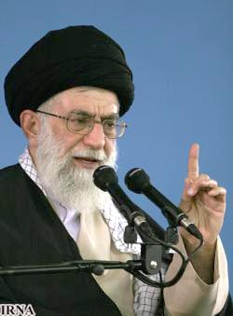
عدم درک امر ولی
ببينيم كه امروز نقشه‌ى دشمن در مورد انقلاب چيست. به تعبير متعارف و رائج، سناريوى دشمن را حدس بزنيم، ببينيم دنبال چيست. اگر توانستيم درست بفهميم، درست حدس بزنيم و در مقابل سناريوى دشمن رفتار و اعمال خودمان را برنامه‌ريزى كرديم، قطعاً دشمن شكست خواهد خورد.
دشمن يك سناريوى جامع و سر و ته دارى را براى نظام اسلامى و براى حركت اسلامى و بيدارى اسلامى تدارك ديده است.
همه‌ى شواهد نشان‌دهنده‌ى اين است كه دشمن امروز بر روى چند نقطه تكيه‌ى اساسى دارد. از واضح‌ترينهايش انسان شروع كند، يكى مسئله‌ى اقتصاد است. به زانو درآوردن كشور از لحاظ اقتصاد، عقب راندن و پس راندن كشور در زمينه‌ى اقتصاد، كه منتهى بشود به فلج پايه‌هاى اقتصادى، منتهى بشود به نوميدى مردم، يكى از كارهاى اساسى است. خب، اين چيز واضحى است؛ خودشان هم اين را دارند بيان ميكنند و ميگويند.
۱۳۹۰/۰۳/۰۸- در دیدار با نمایندگان مجلس شورای اسلامی

Slide 4
عدم درک امر ولی
خب تحریمها از قبل بود، منتها این تحریمها از حدود زمستان سال ۹۰ تا امروز، تبدیل شده به جنگ اقتصادی، دیگر اسم آن تحریم هدفمند نیست، یک جنگ تمام‌عیار اقتصادی است که متوجه ملت ما است.
۱۳۹۲/۱۲/۲۰
مقدمه سیاست‌های کلی اقتصاد مقاومتی- ابلاغی 29 بهمن 1392
دشمن را که با تحمیل یک جنگ اقتصادی تمام عیار در برابر این ملت بزرگ صف‌آرایی کرده

Slide 5
نتیجه غفلت و نشناختن تحریم‌ها
کامل کردن پازل دشمن در افزایش سرعت تکمیل تحریم‌های اقتصادی / مثال تحریم بانک مرکزی
عدم درک نقش مردم در جنگ اقتصادی/ سیاست رسانه‌ای غلط / بی‌تفاوتی جامعه نسبت به جنگ اقتصادی و صرفا برخورد اقتصادی با مسایل
عدم فعالیت دیپلماتیک – حقوقی موثر در مقابله با تحریم‌ها
نابسامانی اقتصادی و افزایش فشار بر زندگی مردم
باقی ماندن‌ دو مسیر برای پیمودن:
مذاکره برای برداشتن تحریم‌ها
تحمل و پرداخت هزینه غیرمعقول

Slide 6
مسیر پیش‌رو
جبهه‌ى مقابل را بايد شناخت، ابزار و سلاح او را بايد شناخت و ضد آن سلاح را بايد آماده كرد؛ اين جهاد اقتصادى ميخواهد
1390/05/26
شناخت سناریو
شناخت سلاح
تولید ضد سلاح

Slide 7
سناریوی دشمن
از بین بردن پشتوانه ایستادگی نظام
در مقابله‌ى با جمهورى اسلامى، همه‌ى تلاش خودشان را دارند به كار ميبرند؛ هدف هم اين است كه نظام مقدس جمهورى اسلامى را از پشتيبانى مردم ـ از اين پشتوانه‌ى عظيم ـ محروم كنند. اين تحريمها و اينها كه مشاهده ميكنيد، هدف اصلى‌اش اين است. البته بدروغ ادعا ميكنند كه هدف تحريمها، مردم نيستند: ميخواهيم به مردم ضربه وارد نيايد. مثل بقيه‌ى ادعاهاشان، اين هم دروغ و فريب و خدعه است. نه؛ اتفاقا هدف اصلى، مردمند. فشارها براى اين است كه مردم را به ستوه بياورند، مردم را دچار مشكلات كنند، تا از نظام جمهورى اسلامى دل ببُرند؛ رابطه‌ى قلبى آنها با نظام جمهورى اسلامى قطع شود.(بيانات در ديدار رئيس و مسئولان قوه‌ى قضائيه1391/04/07)

Slide 8
دشمنان ما صریحاً میگویند که هدفشان از فشارهای اقتصادی یک هدف سیاسی است. هدف آنها این است که مردم ایران را در مقابل نظام اسلامی قرار بدهند؛ توجّه بفرمایید؛ البتّه بله، «مرگ بر آمریکا»، چون آمریکا آن عامل اصلی این فشارها است و خودشان هم اصرار دارند بر اینکه متمرکز بشوند روی اقتصاد ملّت عزیزما. هدفشان چیست؟ هدف این است که مردم را در مقابل دستگاه قرار بدهند؛ این را صریحاً میگویند که میخواهیم فشار اقتصادی بیاوریم تا وضعیّت مردم سخت بشود و مردم وادار به اعتراض بشوند در مقابل دولت و در مقابل نظام اسلامی. این را صریحاً میگویند البتّه بدروغ گاهی ادّعا میکنند که طرف‌دار ملّت ایرانند که این دروغها را نمیشود باور کرد و نباید از دشمن باور کرد، لکن هدفشان همان هدف سیاسی است.
۹۴/۰۱/۰۱

Slide 9
حضور فعال رسانه‌ها
اعمال تحریم‌های اقتصادی
افزایش هزینه‌های زندگی مردم
نارضایتی مردم از وضعیت زندگی
مقصر شناختن نظام در مشکلات
ایجاد جریان اعتراضی علیه سیاست‌های نظام
فشار از پایین
چانه زنی از بالا
تغییر رفتار نظام در قبال آمریکا

Slide 10
تحریم: سلاح دشمن در جنگ اقتصادی
استفاده از ابزار اقتصادی برای ایجاد محدودیت به منظور تغییر رفتار سیاسی یک کشور

Slide 11
تاریخچه تحریم‌های ایران
تسخیر لانه جاسوسی
بلوکه دارایی‌های ایران در آمریکا
لغو کلیه مبادلات تجاری میان آمریکا و ایران
جنگ تحمیلی
ممنوعیت فروش کلیه تسلیحات نظامی به ایران
جلوگیری از اعطای کمک‌های مالی نهادهای بین‌المللی همچون بانک جهانی به ایران
قرار دادن ايران در فهرست كشورهايي درگیر در قاچاق بين‌المللي مواد مخدر (تشدید تحریم‌ها)
تحریم کلیه واردات از ايران

Slide 12
دوره سازندگی
تصويب قانون «منع گسترش تجهيزات نظامي ايران و عراق»:ممنوعیت صادرات كليه ماشين‌آلات و تجهيزاتي را كه به طور غيررسمي داراي كاربرد نظامي مي‌باشند
تدوين سياست مهار دو جانبه توسط دولت كلينتون
تصويب قانون «تحريم ايران و ليبي»(ILSA): اين قانون دولت امريكا را موظف مي‌كند تا هر شركت خارجي را كه بيشتر از 20 ميليون دلار در صنعت نفت ايران سرمايه‌گذاري مي‌كند تحريم و مجازات نمايد.(پس از آنکه لیبی از در سازش با آمریکا درآمد و پذیرای اوامر آن شد،‌ به قانون «تحریم ایران» (ISA) تغییر یافت.)
عدم جدی گرفته شدن تا ده سال بعد، عدم همراهی اتحادیه اروپا

Slide 13
دوره اصلاحات
تصويب قانون منع گسترش قوه نظامي ايران (Iran Nonproliferation Act) كه هدف آن جلوگيري از صدور تكنولوژي نظامي به ايران مي‌باشد. به ويژه اين قانون پرداخت كمك مالي به روسيه را منوط به رعايت قوانين تحريم امريكا مي‌كند.
قرار گرفتن ایران در محور شرارت
تمديد قانون تحريم ايران ـ ليبي براي يك دوره پنج ساله

Slide 14
سه راهبرد دشمن در اعمال تحریم‌های جدید
اعمال تدریجی تحریم‌ها
اجازه گرفتن تصمیم قاطع از سمت طرف ایرانی گرفته شد
مثال: تحریم‌ نفتی اروپا در بهمن ۱۳۹۰
حرکت از حوزه تجاری به حوزه مالی و بانکی
گسترش عمقی و عرضی تحریم‌ها

Slide 15
دو ایراد اصلی داشت. 1- رصد آن برای دولت آمریکا سخت بودو 2- ایران به راحتی و از طریق واسطه‌ها این تحریم‌ها را دور می‌زد
تجارت کالا و خدمات
واقعی
اقتصاد
تحریم‌ها در ابتدا تنها در حوزه واقعی اقتصاد بود. یعنی یکسری کالاها، تجهیزات، فناوری‌ها و ... برای ایران تحریم شده بودند.
دولت آمریکا تحریم‌ها را به حوزه مالی و پولی گسترش داد
نظام بانکی و جابه‌جایی پول و ارز
اعتباری
از سال ۲۰۰۷ تحریم‌های مالی و پولی علیه ایران اعمال شد
1- رصد این فعالیت‌ها با توجه به گسترش و پیشرفت فناوری IT بسیار راحت است
2- دولت آمریکا به دلیل جها‌ن‌روا بودن دلار، تسلط بالایی بر این حوزه در جهان دارد

Slide 16
چرا تحریم‌های بانکی و مالی مهم است؟
نفوذ جهانی دلار بعد از جنگ جهانی دوم
نظام نظارتی دقیق و فراگیر تحت عنوان «نظام پرداخت دلار»
تجمیع اطلاعات در کوتاه‌ترین زمان ممکن
برخورد اطلاعات برای به دست آوردن نقاط ابهام
بررسی هدفمند موارد ابهام

Slide 17
پرداخت پول
تاجر ایرانی
درخواست کالا
تاجر ترکیه‌ای
ارسال کالا
صدور فاکتور

Slide 18
بانک صادرات
ارسال حواله ارزی (دلاری) به بانک ترکیه‌ای
بانک هالک
درخواست حواله ارزی (دلاری) به بانک ترکیه‌ای
تایید حواله
تاجر ایرانی
درخواست کالا
تاجر ترکیه‌ای
ارسال کالا
صدور فاکتور

Slide 19
نظام پرداخت دلار
نظام پرداخت دلار
مبدا پول، موضوع تجارت و ...
استعلام جهت اخذ تاییده تمیز بودن منشا دلار
بانک صادرات
ارسال حواله ارزی (دلاری) به بانک ترکیه‌ای
بانک هالک

Slide 20
نظام پرداخت دلار
نظام پرداخت دلار
مبدا پول، موضوع تجارت و ...
استعلام جهت اخذ تاییده تمیز بودن منشا دلار
بانک صادرات
ارسال حواله ارزی (دلاری) به بانک ترکیه‌ای
بانک هالک

Slide 21
نظام پرداخت دلار
نظام پرداخت دلار
مبدا پول، موضوع تجارت و ...
استعلام جهت اخذ تاییده تمیز بودن منشا دلار
صرافی و یا هرچیز دیگر
ارسال حواله ارزی (دلاری) به بانک ترکیه‌ای
بانک هالک

Slide 22
تحریم‌های جدید از منظر نهادهای وضع کننده
تحریم‌های شورای امنیت سازمان ملل متحد
تحریم‌های یک‌جانبه اتحادیه اروپا
دستورات اجرایی رئیس جمهور
E.O
قوانین کنگره

Slide 23
29 دسامبر 2006: قطعنامه 1737
30 مارس 2007: قطعنامه 1747
۳ مارس 2008: قطعنامه 1803
۲ ژوئن ۲۰۱۰: قطعنامه 1929

Slide 24
مصوبات شواری اتحادیه اروپا
423/2007
همپای تحریم‌های آمریکا
معمولا بعد از قطعنامه‌های سازمان ملل تصویب شده
غیر از مورد آخر در ۲۰۱۲: 267/2012
از نظر ساختار شبیه تحریم‌های آمریکاست
تنها در محدوده اتحادیه اروپا موثر است
مساله حقوق بشر در تحریم‌های اتحادیه اروپا پررنگ‌تر است

Slide 25
تحریم‌های آمریکا
دستورات اجرایی
۱۳۳۸۲
۱۳۲۲۴
قوانین کنگره
ایسا (۱۹۹۶)
۱۳۵۹۰
۱۳۶۲۲ و ...
سیسادا(۲۰۱۰)
کاهش تهدید ایران(۲۰۱۲)
اختیارات دفاع ملی سال ۲۰۱۲
ایفکا (۲۰۱۳)

Slide 26
اتاق فرماندهی و ساختار تحریم

Slide 27
مذاکرات و تحریم‌ها

Slide 28
آیا امکان دارد آمریکا با مذاکره تحریم‌ها را بردارد؟
از ویژگی‌های ذاتی یک قدرت سلطه‌گر، زیاده‌خواهی است. هیچ وقت به اندک قانع نمی‌شود و همه چیز را برای خودش می‌خواهد. تازمانی که یک ابزار برایش کارآمد باشد، حداکثر استفاده برای رسیدن به اهداف خود را می‌کند. تحریم تاکنون برای دولت آمریکا کارآمد بوده است. در نتیجه بعید است با مذاکرات از آن صرف نظر کند.
هم دولتمردان و هم اعضای کنگره بارها اعلام کرده‌اند که می‌خواهند معماری تحریم‌ها را حفظ کنند تا هر زمان که خواستند سریع تحریم‌ها را برگردانند.

Slide 29
برخی از اظهارنظرهای آمریکایی‌ها
فکت شیت آمریکایی:
The architecture of U.S. nuclear-related sanctions on Iran will be retained for much of the duration of the deal and allow for snap-back of sanctions in the event of significant non-performance.
U.S. sanctions on Iran for terrorism, human rights abuses, and ballistic missiles will remain in place under the deal
جک لو، وزیر خزانه‌داری آمریکا: «حفظ معماری تحریم ها، در همان حال که این تحریم ها علیه ایران از طریق معافیت های تحریمی کاهش می یابند، شرط دوم ما مبنی بر برخواردای ما از توانایی بازگرداندن تحریم ها در صورت عدم پایبندی ایران را تقویت می کند.»
دیوید کوهن: مدل تعلیق تحریم‌ها پس از توافق نهایی همان مدل تعلیق تحریم‌ها پس از برنامه اقدام مشترک است، لذا رژیم تحریم‌ها از هم نمی‌پاشد.

Slide 30
هدف ما از مذاکره
اصلاً مذاکره و نشستن پشت میز مذاکره و بحث کردن و بگومگو کردن برای چه بود؟ برای همین بود که تحریمها برداشته بشود.
دیدار مداحان ۹۴/۰۱/۲۰

Slide 31
دو سوال مهم برای ایران درباره تحریم‌ها
چه تحریم‌هایی برداشته می‌شود؟
همه تحریم‌ها
چگونه تحریم‌ها برداشته می‌شود؟
یکجا لغو شود

Slide 32
چه پیشرفت‌هایی درباره تحریم‌ها در طول مدت مذاکرات به دست آمده است؟
توافق ژنو:
ماهی ۷۰۰ میلیون دلار از پول‌های نفتی بلوکه شده آزاد می‌شود. (در مجموع حدود ۱۲ میلیارد دلار شده است، برابر با میزان جریمه‌هایی که دولت آمریکا از بانک‌های خارجی برای همکاری با ایران گرفته است)
فروش نفت خام ایران در یک حد مشخصی (حدود یک میلیون بشکه در روز) باقی مانده است. البته بدون دسترسی به درآمدهای نفتی.
سایر امتیازات کمک جدی به اقتصاد ایران نکرد. که دلیل آن ساختار پیچیده تحریم‌هاست. مانند تعلیق تحریم طلا، بیمه و ...

Slide 33
در ژنو صحبت از برداشته شدن تحریم‌های مرتبط با هسته‌ای بود
Comprehensively lift UN Security Council, multilateral and national nuclear-related sanctions, including steps on access in areas of trade, technology, finance, and energy, on a schedule to be agreed upon.
در لوزان هم همین نکته تکرار شده و جزییاتی بیشتری بیان نشده است.
اتحادیه اروپایی، اعمال تحریم‌های اقتصادی و مالی مرتبط با هسته‌ای خود را خاتمه خواهد داد و ایالات متحده نیز اجرای تحریم‌های مالی و اقتصادی ثانویه مرتبط با هسته‌ای را، همزمان با اجرای تعهدات عمده هسته ای ایران به نحوی که توسط آژانس بین المللی انرژی اتمی راستی آزمایی شود، متوقف خواهد کرد.
یک قطعنامه جدید شورای امنیت سازمان ملل متحد صادر خواهد شد که در آن برجام تائید شده، کلیه قطعنامه‌های قبلی مرتبط با موضوع هسته‌ای لغو خواهد گردید و برخی تدابیر محدودیت ساز مشخص، را برای یک دوره زمانی مورد توافق، لحاظ خواهد کرد.
از نظر کلامی پیشرفتی نسبت به ژنو نداشته‌ایم. صحبت درباره تحریم‌ها در همان حد کلیات باقی مانده است

Slide 34
معمای تحریم‌های مرتبط با هسته‌ای؟!
مفهوم تعریف شده حقوقی نیست. / تفسیر پذیر است.
تفسیر خوشبینانه: تحریم‌هایی که یکی از دلایل اعمال آن فعالیت‌های هسته‌ای باشد./ مد نظر تیم ایرانی
تفسیر بدبیانه: تحریم‌هایی که تنها به دلیل هسته‌ای اعمال شده است. / مد نظر آمریکا

Slide 35
اظهارنظرهای آمریکایی‌ها
فکت شیت آمریکایی بعد از لوزان:
U.S. sanctions on Iran for terrorism, human rights abuses, and ballistic missiles will remain in place under the deal
نامه نمایندگان کنگره به اوباما
Your Administration has committed to comprehensively lifting “nuclear-related” sanctions as part of a final P5+1 agreement with Tehran. Yet the concept of an exclusively defined “nuclear-related” sanction on Iran does not exist in U.S. law. Almost all sanctions related to Iran’s nuclear program are also related to Tehran’s advancing ballistic missile program, intensifying support for international terrorism, and other unconventional weapons programs

Slide 36
جدول تطبیقی دو تفسیر تفاوت دو تفسیر چقدر است؟

Slide 37
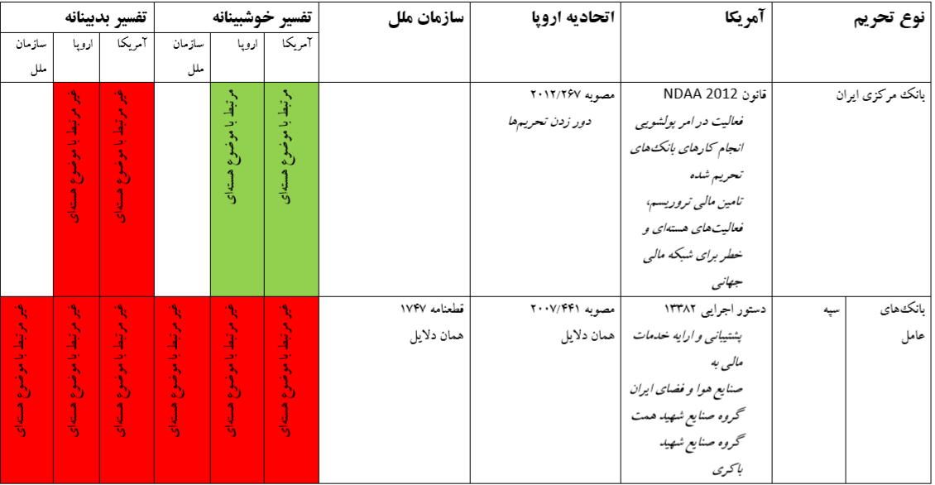

Slide 38
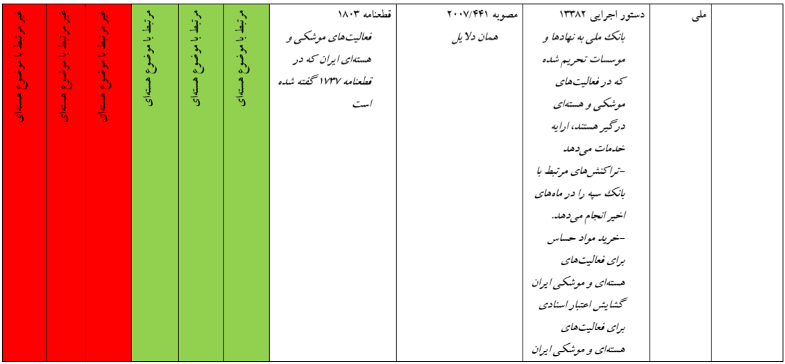

Slide 39
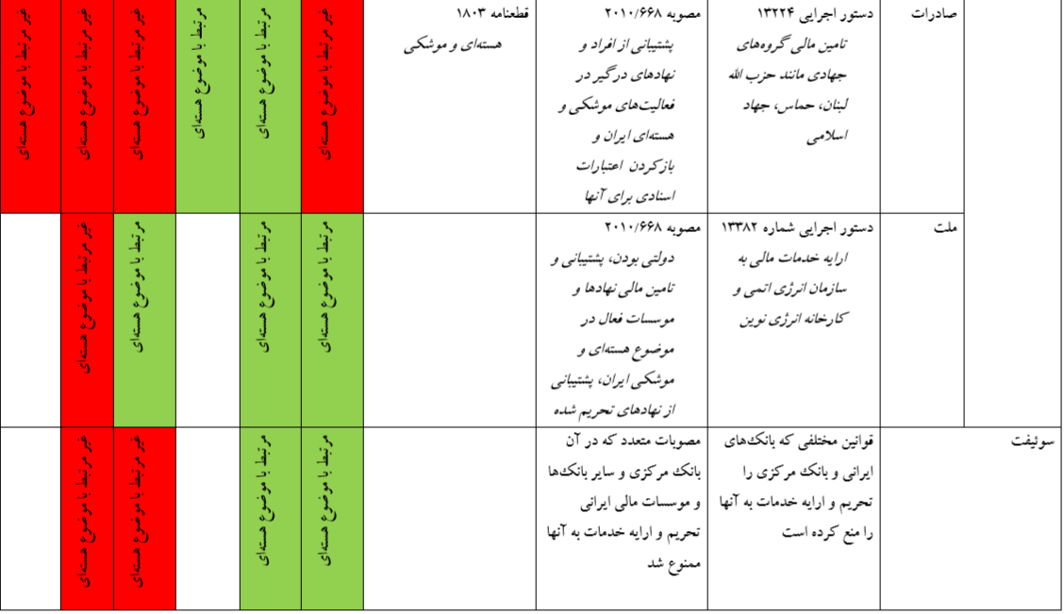

Slide 40
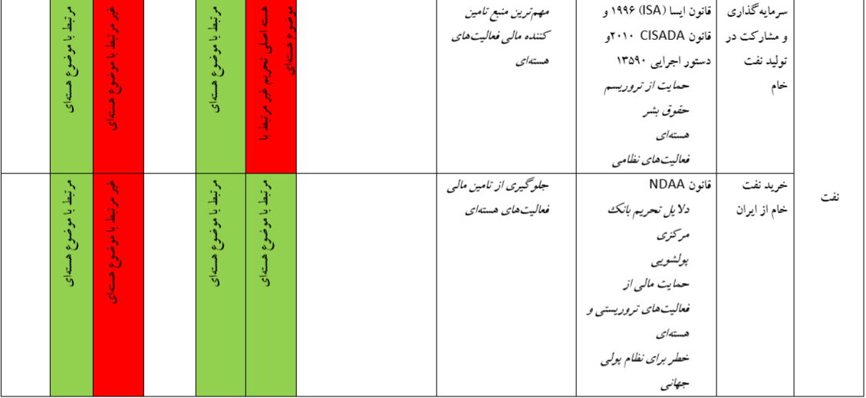

Slide 41
